Slide 1
Datenbanken
Dr. Özgür Özçep
Universität zu Lübeck
Institut für Informationssysteme

Slide 2
Architektur eines DBMS
Webformulare
Anwendungen
SQL-Schnittstelle
SQL-Kommandos
Ausführer
Parser
Operator-Evaluierer
Optimierer
Transaktions-
Verwalter
Dateiverwaltungs- und Zugriffsmethoden
dieser Teil des Kurses
Wieder-herstellungs-
Verwalter
Puffer-Verwalter
Sperr-
Verwalter
Verwalter für externen Speicher
Dateien für Daten und Indexe
Datenbank

Slide 3
Danksagung
Diese Vorlesung ist inspiriert von den Präsentationen
zu dem Kurs:
„Architecture and Implementation of Database Systems“
von Jens Teubner an der ETH Zürich

Slide 4
Speicher: Platten und Dateien
Webformulare
Anwendungen
SQL-Schnittstelle
SQL-Kommandos
Ausführer
Parser
Operator-Evaluierer
Optimierer
Transaktions-
Verwalter
Dateiverwaltungs- und Zugriffsmethoden
dieser Teil des Kurses
Wieder-herstellungs-
Verwalter
Puffer-Verwalter
Sperr-
Verwalter
Verwalter für externen Speicher
Dateien für Daten und Indexe
Datenbank

Slide 5
Speicherhierarchie
Kapazität
Latenz
CPU (mit Registern) Bytes < 1 ns
Cache-Speicher Kilo-/Mega-Bytes < 10 ns
Hauptspeicher Giga-Bytes 20-100 ns
Flash-Speicher / SSD Giga/Tera/Peta-Bytes 30-250 μs
Festplatte Tera/Peta-Bytes 3-10 ms
Bandautomat Peta-Bytes variierend
Zur CPU: Schnell aber klein
Zur Peripherie: Langsam aber groß
Cache-Speicher zur Verringerung der Latenz
Blockweises Lesen/Schreiben ab Flash/SSD (Block etwa 4K)

Slide 6
Magnetische Platten / Festplatten
Rotation
Arm
Spur
(track)
Block
Sektor
Magnetscheibe
Köpfe
Schrittmotor positioniert Arme auf
bestimmte Spur
Magnetscheiben rotieren ständig

Slide 7
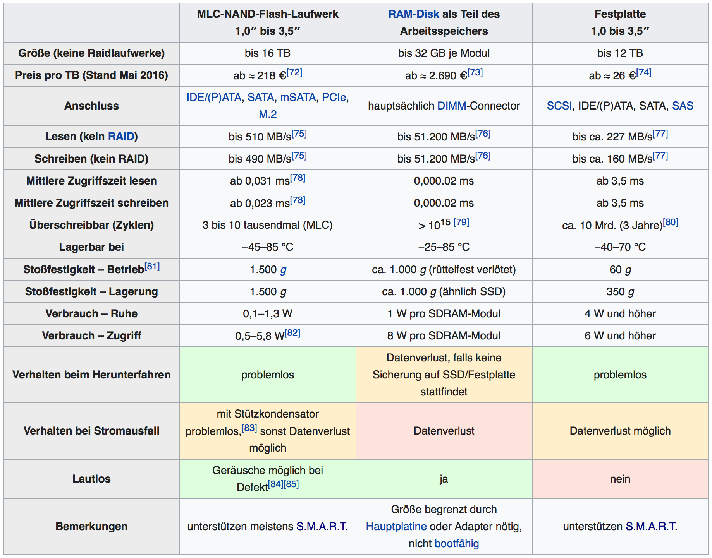
Quelle: Wikipedia Solid-State Drive
S.M.A.R.T. = Verschleiß- und Ausfallsvorhersage

Slide 8
Zugriffszeit bei Festplatten
Konstruktion der Platten hat Einflüsse auf Zugriffszeit (lesend und schreibend) auf einen Block
Bewegung der Arme auf die gewünschte Spur
(Suchzeit t_{s})
Wartezeit auf gewünschten Block bis er sich unter dem Arm befindet (Rotationsverzögerung t_{r})
Lesezeit bzw. Schreibezeit (Transferzeit t_{tr})
Zugriffszeit: t = t_{s} + t_{r} + t_{tr}

Slide 9

Hitachi Travelstar 7K200 (für Laptops)
4 Köpfe, 2 Magnetplatten, 512 Bytes/Sektor,
Kapazität: 200 GB
Rotationsgeschwindigkeit: 7200 rpm
Mittlere Suchzeit: 10 ms
Transferrate: ca. 50 MB/s
Frage: Wie groß ist die Zugriffszeit auf einen Block von 8 KB?

Slide 10
Hitachi Travelstar 7K200 (für Laptops)
4 Köpfe, 2 Magnetplatten, 512 Bytes/Sektor,
Kapazität: 200 GB
Rotationsgeschwindigkeit: 7200 rpm
Mittlere Suchzeit: 10 ms
Transferrate: ca. 50 MB/s
Antwort:
t_{s} = 10ms
t_{r} = (1/7200 rpm) * 60 * 1000 * ½ ms= 4,17ms
t_{tr} = 8KB/(50 * 1024 KB)* 1000ms = 0,16ms
Also: t = 10ms + 4,17ms + 0,16ms = 14,33ms

Slide 11
Sequentieller vs. Wahlfreier Zugriff
Beispiel: Lese 1000 Blöcke von je 8 KB
Wahlfreier Zugriff:
  t_{rnd} = 1000 ∙ 14,33 ms = 14330ms
Sequentieller Zugriff:
  Travelstar 7K200 hat 63 Sektoren pro Spur, mit einer
  Track-to-Track-Suchzeit t_{s,track-to-track} von 1 ms
  Ein Block mit 8 KB benötigt 16 Sektoren
  tseq = t_{s} + t_{r} + 1000 ∙ t_{tr} + 16 ∙ 1000/63 ∙ t_{s,track-to-track}
  = 10 ms + 4,17 ms + 160 ms + 254 ms ≈ 428 ms
Einsicht: Sequentieller Zugriff viel schneller als wahlfreier Zugriff: Vermeide wahlfreie I/O wenn möglich
Wenn 428 ms / 14330 ms = 3% einer 8MB Datei wahlfrei benötigt wird,
kann man gleich die ganze Datei lesen, sofern Blöcke hintereinander stehen.

Slide 12
Tricks zur Performanzsteigerung
Spurverschiebung (track skewing)
  Verschiebe Sektor 0 einer jeden Spur,
  so dass Rotationsverzögerung
  bei sequentiellem Abgriff minimiert wird
Anfrageplanung (request scheduling)
  Falls mehrere Blockanfragen befriedigt werden müssen, wähle die Anfrage, die der kleinsten Armbewegung bedarf
  (SPTF: shortest positioning time first)
Einteilung in unterschiedliche Zonen (zoning)
  Mehr Sektoren in den längeren äußeren Spuren unterbringen

Slide 13
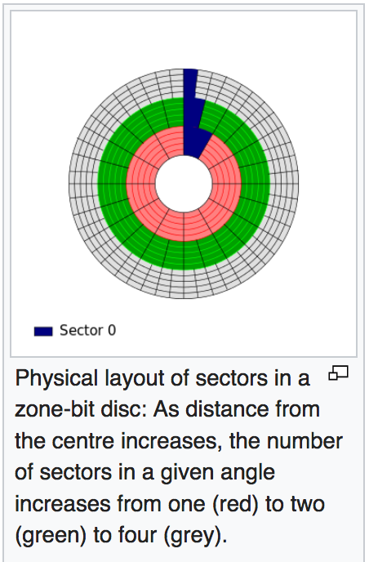
https://en.wikipedia.org/wiki/Zone_bit_recording
JAN SCHAUMANN - http://panix.netmeister.org/tmp/DiskStructure-ZBR.svg

Slide 14
Verbesserung der Festplattentechnologie
Latenz (Suchzeit und Rotationsverzögerung) der Platten über die letzten 10 Jahre
nur marginal verbessert (≈ 10% pro Jahr)
Aber:
  Durchsatz (Transferraten) um ≈ 50% pro Jahr verbessert
  Kapazität der Festplatten um ≈ 50% pro Jahr verbessert
Daher:
  Kosten für wahlfreien Zugriff über die Zeit hinweg
  relativ gesehen immer bedeutsamer
  Werden Festplatten durch SSDs ersetzt?

Slide 15
Wege zur Verbesserung der I/O-Performanz
Latenzproblem kaum zu vermeiden
  Durchsatz kann recht leicht gesteigert werden
  durch Ausnutzung von Parallelität
  Z.B. durch Streifenbildung mit Parität
  (RAID-5)
Transaction Processing Performance Council, kurz TPC
  Bereitstellung standardisierter Benchmarks
  Angaben über die Leistungsfähigkeit von Transaktions- und Datenbankmanagementsystemen

Slide 16
TPC-C: Online-Transaction-Processing (OLTP)
Simulation der Datenverarbeitung eines Großhändlers
Mehrere Nutzer führen Warentransaktionen aus
  Bestellungen und Auslieferungen
  Bezahlungen, Prüfungen des Bearbeitungsstatus
  Überwachung des Warenbestands
TPC-C: Ein Industrie-Laufzeittest für OLTP (V5.11)
Historie: Bestes System 2013 (Oracle 11g auf SPARC T5-8 Server):
  Server-CPU: SPARC T5 3,6 GHz, #Prozessoren: 8, #Kerne (total): 128
  Client-CPUs: Intel Xeon E5-2690 2,9 GHz, #Clients: 8, #Proz. 32, #Kerne: 256
  In der Summe 8,5 Mio Transaktionen pro Minute
  Kosten: $0,55 USD/tpmC
http://www.tpc.org/tpcc/results/tpcc_perf_results.asp

Slide 17
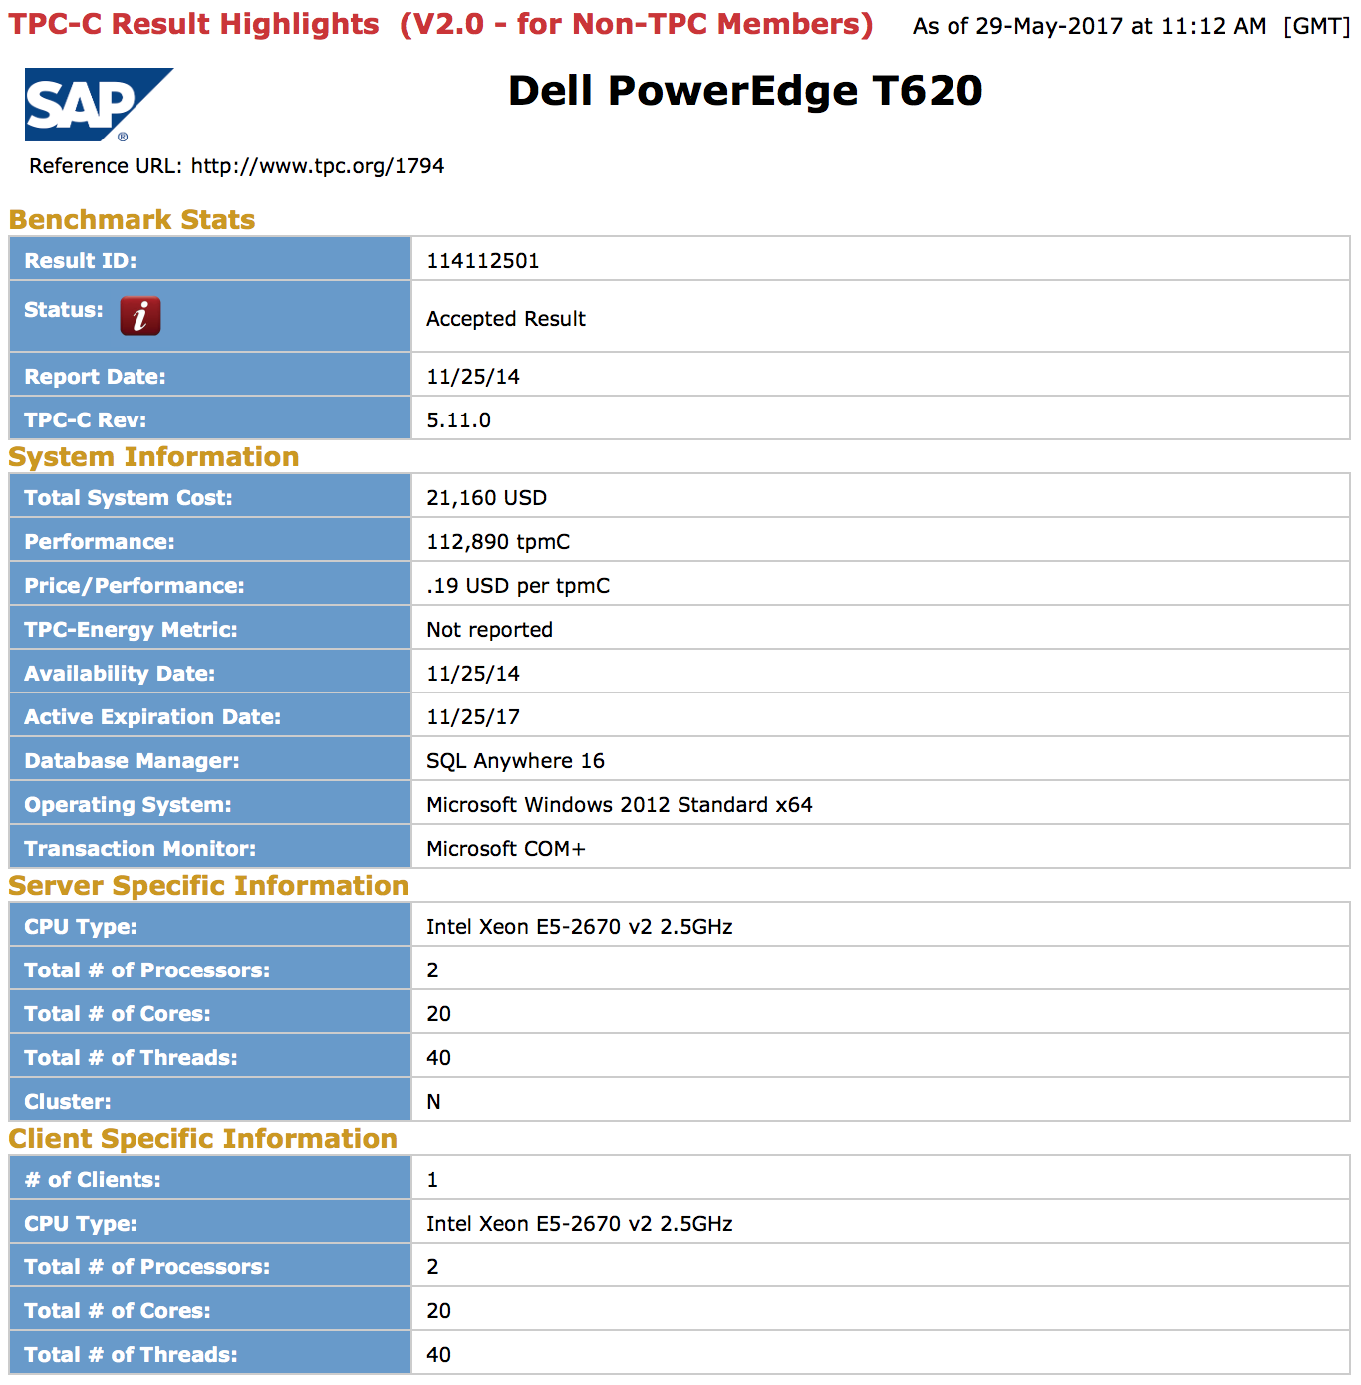

Slide 18
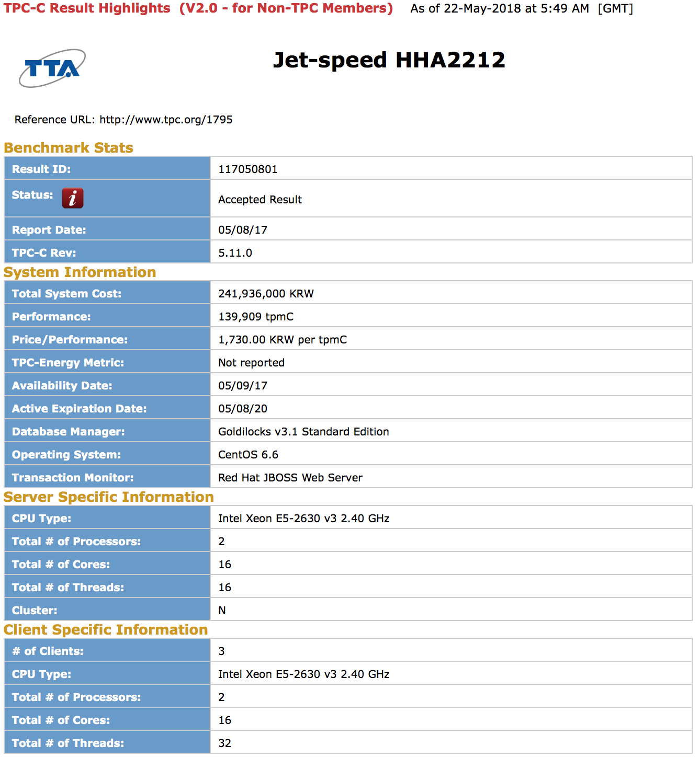
KRW = südkoreanischer WON
10x

Slide 19
Netzwerk-Speicher ist kein Flaschenhals
Durchsatz SSD: >500 MB/s (Serial ATA)
  SDRAM: 50 Gbit/s (Latenz: ∼ ns)
Ethernet
  100 Gbit/s (Latenz: ∼ μs)
  400 Gbit/s (Terabit Ethernet (TbE) um 2020)
Warum also nicht Datenbank-Speicher über das Netzwerk referenzieren?

Slide 20
Speichernetzwerk (Storage Area Network, SAN)
Block-basierter Netzwerkzugriff auf Speicher
  Als logische Platten betrachtet
  (Suche Block 4711 von Disk 42)
  Nicht wie bei NFS (Network File System)
SAN-Speichergeräte abstrahieren von RAID oder physikalischen Platten und zeigen sich dem DBMS als logische Platten
  Hardwarebeschleunigung und einfachere Verwaltung
Üblicherweise lokale Netzwerke mit multiplen Servern und Speicherressourcen
  Bessere Fehlertoleranz und erhöhte Flexibilität

Slide 21
Cloud-Speicher
Cluster von vielen Standard-PCs (z.B. Google, Amazon)
  Systemkosten vs. Zuverlässigkeit und Performanz
  Verwendung massiver Replikation von Datenspeichern
CPU-Zyklen und Disk-Kapazität als Service
  Amazons „Elastic Compute Cloud (EC₂)“
    Kosten pro Stunde <10 Cent
  Amazons „Simple Storage System (S3)“
    „Unendlicher“ Speicher für Objekte in einer Größe zwischen 1 Byte und 5 GB mit Key-Value-Struktur
      Latenz: 100 ms bis 1s
Datenbank auf Basis von S3 entwickelt in 2008
M. Brantner, D. Florescu, D. Graf, D. Kossmann, T. Kraska, Building a database on S3, Proceedings of the 2008 ACM SIGMOD International Conference on Management of Data (SIGMOD '08), S. 251-264, 2008

Slide 22
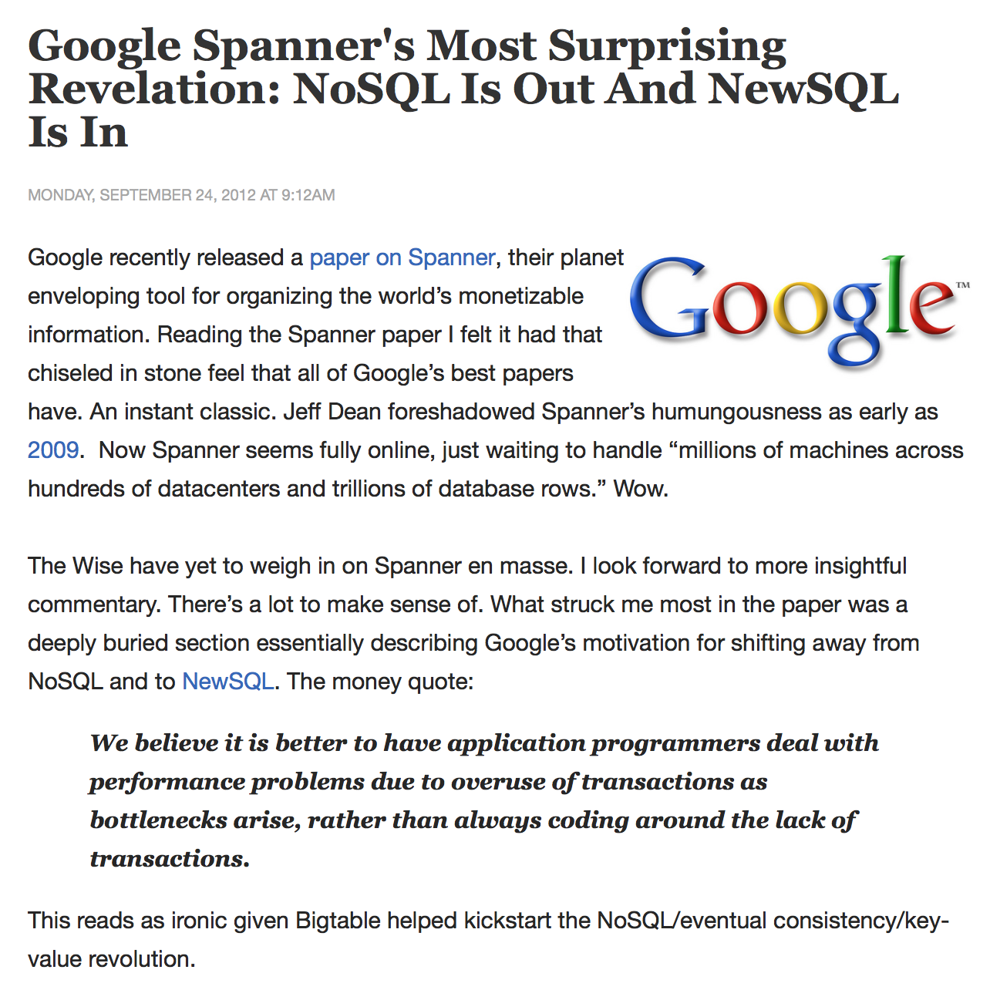
Google's Spanner 2012
http://highscalability.com/blog/2012/9/24/google-spanners-most-surprising-revelation-nosql-is-out-and.html

Slide 23
Architektur eines DBMS
Webformulare
Anwendungen
SQL-Schnittstelle
SQL-Kommandos
Ausführer
Parser
Operator-Evaluierer
Optimierer
Transaktions-
Verwalter
Dateiverwaltungs- und Zugriffsmethoden
dieser Teil des Kurses
Wieder-herstellungs-
Verwalter
Puffer-Verwalter
Sperr-
Verwalter
Verwalter für externen Speicher
Dateien für Daten und Indexe
Datenbank

Slide 24
Verwaltung des externen Speichers
Abstraktion von technischen Details der Speichermedien
Konzept der Seite (page) mit typischerweise 4-64KB als Speichereinheit für die restlichen Komponenten
Verzeichnis für Abbildung
Seitennummer → Physikalischer Speicherort
wobei der physikalische Speicherort
  eine Betriebssystemdatei inkl. Versatz,
  eine Angabe Kopf-Sektor-Spur einer Festplatte oder
  eine Angabe für Bandgerät und -nummer inkl. Versatz
sein kann

Slide 25
Verwaltung leerer Seiten
Verwendete Techniken:
Liste der freien Seiten
  Hinzufügung falls Seite nicht mehr verwendet
Bitmap mit einem Bit für jede Seite
  Umklappen des Bits k, wenn Seite k (de-)alloziert wird
  Finden von hintereinanderliegenden Seiten einfacher
Persistent als Verwaltungsinformationen zu speichern

Slide 26
Architektur eines DBMS
Webformulare
Anwendungen
SQL-Schnittstelle
SQL-Kommandos
Ausführer
Parser
Operator-Evaluierer
Optimierer
Transaktions-
Verwalter
Dateiverwaltungs- und Zugriffsmethoden
dieser Teil des Kurses
Wieder-herstellungs-
Verwalter
Puffer-Verwalter
Sperr-
Verwalter
Verwalter für externen Speicher
Dateien für Daten und Indexe
Datenbank

Slide 27
Puffer-Verwalter
Vermittelt zwischen externem und internem Speicher (Hauptspeicher)
Verwaltet hierzu einen besonderen Bereich im Hauptspeicher, den
Pufferbereich (buffer pool)
Externe Seiten in Rahmen des Pufferbereichs laden
Verdrängungsstrategie falls Pufferbereich voll
Seitenanforderungen
Haupt-
speicher
Seite
freier Rahmen
Festplatte

Slide 28
Schnittstelle zum Puffer-Verwalter
Funktion pin für Anfragen nach Seiten und
unpin für Freistellungen von Seiten nach Verwendung
  pin(pageno)
    Anfrage nach Seitennummer pageno
    Lade Seite in Hauptspeicher falls nötig
    Rückgabe einer Referenz auf pageno
  unpin(pageno, dirty)
    Freistellung einer Seite pageno zur möglichen Auslagerung
    dirty = true bei Modifikationen der Seite
Genutzt von Transaktionen (mit richtiger Verschachtelung von pin und unpin)

Slide 29
Frage: Wofür ist der dirty–Flag nötig?

Slide 30
Frage: Wofür ist der dirty–Flag nötig?
Antwort: Nur modifizierte Seiten müssen auf die Festplatte zurückgeschrieben werden.

Slide 31
Implementation von pin()

Slide 32
Implementation von unpin()

Slide 33
Frage: Warum werden Seiten nicht direkt beim unpin zurückgeschrieben?

Slide 34
Frage: Warum werden Seiten nicht direkt beim unpin zurückgeschrieben?
Antwort: Werden wir später besser verstehen (Transkationsmanagment).
Von Vorteil wäre: Unmittelbares Zurückschreiben würde Fehlererholung vereinfachen (denn nicht unmittelbares Zurückschreiben kann zu Verlusten führen, die durch zusätzliche Protokolle abzufangen sind).
Nachteil ist:
  Hohe I/O-Kosten (jedes Unpin führt direkt zum Schreiben auf die Festplatte)
  Mäßige Antwortzeiten für Transkationen.

Slide 35
Verdrängungsstrategien/-heuristiken
Die Effektivität des Puffer-Verwalters hängt von der gewählten Verdrängungsstrategie ab, z.B.:
Least Recently Used (LRU)
  Verdrängung der Seite mit am längsten zurückliegendem unpin()
LRU-k
  Wie LRU, aber k-letztes unpin(), nicht letztes
Most Recently Used (MRU)
  Verdrängung der Seite mit jüngstem unpin()
Random
  Verdrängung einer
  beliebigen Seite
Wann welche Strategie einsetzen?
(Hausaufgabe)

Slide 36
Pufferverwaltung in der Praxis
Prefetching
  Antizipation von Anfragen, um CPU- und I/O-Aktivität
  zu überlappen
    Spekulatives Prefetching: Nimm sequentiellen Seitenzugriff an und lies im Vorwege
    Prefetch-Listen mit Instruktionen für den Pufferverwalter für Prefetch-Seiten
Fixierungs- oder Verdrängungsempfehlung
  Höher-sprachiger Programmier-Code kann Fixierung (z.B. für Indexseiten) oder schnelle Verdrängung (bei seq. Scans) empfehlen
Partitionierte Pufferbereiche
  Z.B. separate Bereiche für Index und Tabellen

Slide 37
Datenbanken vs. Betriebssysteme
Haben wir nicht gerade ein Betriebssystem entworfen?
Ja
  Verwaltung für externen Speicher und Pufferverwaltung ähnlich
  Memory-mapped files
Aber
  DBMS weiß mehr über Zugriffsmuster (z.B. Prefetching)
  Limitationen von Betriebssystemen häufig zu stark für DBMS (Obergrenzen für Dateigrößen, Plattformunabhängigkeit nicht gegeben)

Slide 38
Datenbanken vs. Betriebssysteme
Gegenseitige Störung möglich
  Doppelte Seitenverwaltung
  DMBS-Transaktionen vs. Transaktionen auf Dateien organisiert vom Betriebssystem (journaling)
  DBMS Pufferbereiche durch Betriebssystem ausgelagert auf Festplatte
(Daher:) DBMSe schalten Betriebssystemdienste aus
  Direkter Zugriff auf Festplatten
  Eigene Prozessverwaltung
  ...

Slide 39
Architektur eines DBMS
Webformulare
Anwendungen
SQL-Schnittstelle
SQL-Kommandos
Ausführer
Parser
Operator-Evaluierer
Optimierer
Transaktions-
Verwalter
Dateiverwaltungs- und Zugriffsmethoden
dieser Teil des Kurses
Wieder-herstellungs-
Verwalter
Puffer-Verwalter
Sperr-
Verwalter
Verwalter für externen Speicher
Dateien für Daten und Indexe
Datenbank

Slide 40
Datenbank-Dateien
Seitenverwaltung ist unbeeinflusst vom Inhalt
DBMS verwaltet aber auch Inhalte: Tabellen von Tupeln, Indexstrukturen, ...
Tabellen sind Dateien von Datensätzen (records)
  Datei besteht aus einer oder mehrerer Seiten
  Jede Seite speichert eine oder mehrere Datensätze
  Jeder Datensatz korrespondiert zu einem Tupel

Slide 41
Heap-Dateien
Wichtigster Dateityp: Speicherung von Datensätzen mit willkürlicher Ordnung (konform mit SQL)
Verkettete Liste von Seiten
Einfach zu implementieren
Viele Seiten auf der Liste der freie Seiten
(haben also noch Kapazität)
Viele Seiten anzufassen bis passende Seite gefunden

Slide 42
Heap-Dateien
Verzeichnis von Seiten
  Verwendung als Abbildung mit Informationen über freie
  Plätze auf den Seiten. (Abwägungssache: Wenig Speicherverbrauch vs. Genauigkeit der Angabe)
  Suche nach freien Plätzen effizient
  Zusatzaufwand für Verzeichnisspeicher

Slide 43
Freispeicher-Verzeichnis
Welche Seite soll für neuen Datensatz gewählt werden?
Append Only
  Immer in letzte Seite einfügen, sonst neue Seite anfordern
Best-Fit
  Alle Seiten müssen betrachtet werden, Reduzierung der Fragmentierung
First-Fit
  Suche vom Anfang, nimm erste Seite mit genug Platz
  Erste Seiten füllen sich schnell, werden immer wieder betrachtet
Next-Fit
  Verwalte Zeiger und führe Suche fort, wo Suche beim vorigen Male endete

Slide 44
Inhalt einer Seite (für Datensätze fester Länge)
Datensatz-Kennung
(record identifier, rid):
(seitennr, slotnr)
Datensatz-Position
(Versatz auf der Seite)
Slotnnr x Bytes pro Slot
Datensatz gelöscht?
  rid sollte sich nicht ändern
  Slot-Verzeichnis (Bitmap)

Slide 45
Inhalte einer Seite: Felder variabler Länge
Felder variabler Länge zum Ende verschoben
  Platzhalter zeigt auf Position
In Slot-Verzeichnis Zeiger auf Start eines Datensatzes
Datensätze können auf Seite verschoben werden
(z.B. wenn sich Feldgröße ändert)
Einführung einer Vorwärtsreferenz, wenn Datensatz nicht auf Seite passt
Warum?
Was passiert bei Updates?

Slide 46
Alternative Seiteneinteilungen
Im Beispiel wurden Datensätzen zeilenweise angeordnet:
Spaltenweise Anordnung genauso möglich:

Slide 47
Alternative Seitenanordnungen
Vorgestellte Schemata heißen auch:
  Row-Store
  Column-Store
Anwendungen für verschiedene
Lasttypen und Anwendungs-
kontexte (z.B. OLAP)
Unterschiedliche
Kompressionsmöglichkeiten
Kombination möglich (PAX: partition attribute across)
  Tabelle horizontal partitionieren in Seiten
  Teiltabellen kolumnenweise in Mini-Seiten
Ailamaki et al. Weaving Relations for Cache Performance. VLDB 2001

Slide 48
Zusammenfassung
Kennzeichen von Speichermedien
  Wahlfreier Zugriff langsam (I/O-Komplexität)
Verwalter für externen Speicher
  Abstraktion von Hardware-Details
  Seitennummer → Physikalischer Speicherort
Puffer-Verwalter
  Seiten-Caching im Hauptspeicher
  Verdrängungsstrategie
Dateiorganisation
  Stabile Record-Bezeichner (rids)
  Verwaltung statischer und dynamischer Felder

